Slide 1
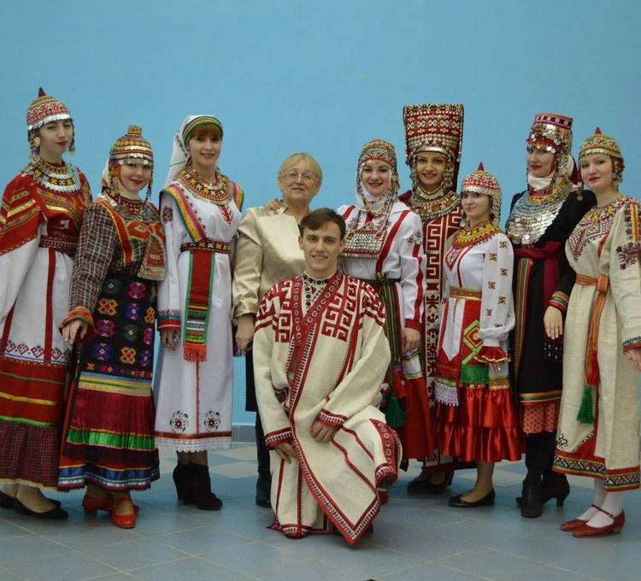
Чувашский народный костюм
Чувашская народная одежда и украшения - богатейшее наследие материальной и духовной культуры прошлого. В традициях этого народа Поволжья сосредоточены связи времен, племен, народов, различных географических регионов Азии и Европы. По своей форме, характеру, содержанию, стилю орнаментации костюм чувашей тесно связан с земледельческим укладом жизни.
Для изготовления одежды у чувашей употреблялся произведенный в домашнем хозяйстве материал - холст, сукно, кожа. Из домотканого холста различных расцветок чуваши шили нательную одежду - рубахи кепе, штаны йем, детали головных уборов. Верхнюю одежду - кафтаны (сахман), халаты (шупар), чапаны (асам) шили из сукна, а шубы (керек) и тулупы (талап) - из овчины домашней выделки. Шубы, пошитые с отрезной наспинной частью и множеством складок, были предметом особой гордости их владельцев и воспевались в песнях.

Slide 2
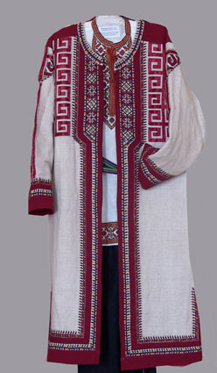
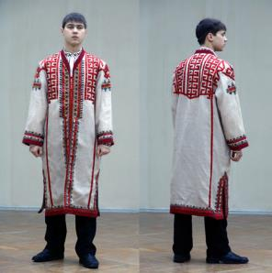
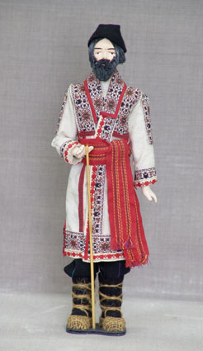
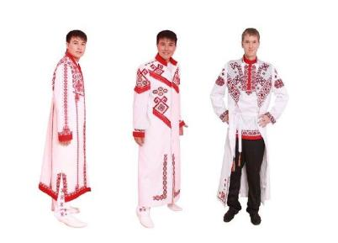
Мужской чувашский костюм
Мужской чувашский костюм состоял из длинной, белохолщовой рубахи туникообразного покроя, штанов, скреплявшихся на талии шнурками, халата, носившегося поверх рубахи, шляпы. В повседневности чуваши обувались в лапти с онучами, а состоятельные крестьяне и постоянно имели кожаную обувь. В зимнее время гардероб дополнялся теплой одеждой - шубой, тулупом, меховой шапкой, варежками и валенками.
В XX в. мужской костюм чувашей вытесняется общеевропейским. Поэтому судить о нем можно лишь по сохранившимся в музеях отдельным образцам. Обычный чувашский мужской костюм состоял из холстяной рубахи туникообразной формы с косой застежкой воротника, длиной несколько ниже колен, нешироких штанов и однотонной безрукавки с прямой спиной. Особо богато расшивалась рубаха у старших мужчин излюбленными красно-бордовыми узорами с черным контуром. В отличие от многих народов Урала одежда чувашей более лаконична, с резким отличием между более патриархальными формами костюма верховых и низовых групп.

Slide 3
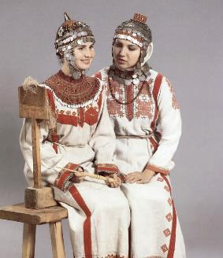
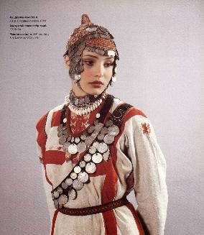
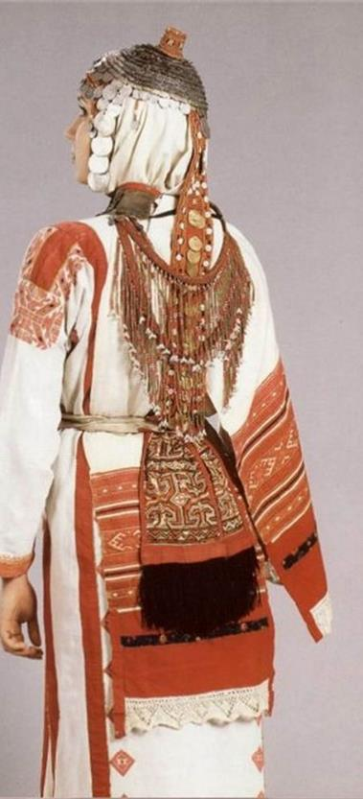
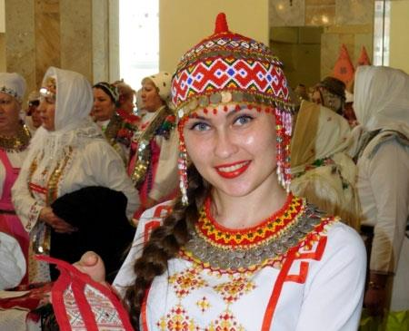
Женский чувашский костюм
Особый интерес при изучении одежды вызывает комплекс женского чувашского костюма. Традиционная рубашка шилась из белого домотканого холста. Белый цвет был священным для чувашей. Крашенные нити и пряжи использовали в вышивках.
Для крашения применяли корни и листья трав марены, деревьев, кору дуба. С конца XIX в. стали использовать химические красители, приобретаемые у коробейников, а белый холст у низовых чувашей был вытеснен пестрядью. Кроме рубахи в комплекс женского чувашского костюма входили оригинальные головные уборы.
В чувашский женский наряд входили поясное и набедренное украшение - сара и яркач. Их вышивали шерстяными и шелковыми нитками, украшали нашивками. Длинная бахрома обогащала эти наряды, а при движении оживляла весь костюм женщины. Орнамент узоров - геометрический, связанный с представлением о модели мира. Использовались и стилизованные изображения деревьев, цветов, листьев.
Девушки и женщины повязывали также хлопчатобумажные и шелковые белые и цветастые платки преимущественно светлых расценок. Зимой надевали барашковые шапки с суконным верхом или шерстяные платки с бахромой.
Очень важна была знаковая функция одежды - она показывала отличия по возрасту, семейному положению, имущественному состоянию, ритуальному назначению (свадебная одежда, одеяние предводителей религиозных обрядов и т. д.). Знаковые различия проявились прежде всего в головных уборах и украшениях.

Slide 4
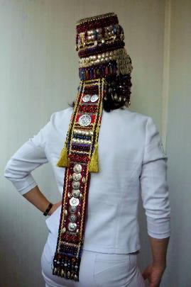
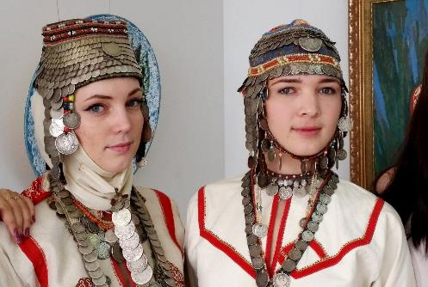
Женские головные
уборы
Старинные головные уборы чувашских женщин делятся на две группы: покрывала и шапки. К группе покрывал относятся головная повязка (сурпан) с перевязью (масмак), а также платок (пус тутри) с перевязью и чалма. Это уборы замужних женщин. Сюда же относится покрывало невесты (пёркенчёк). Украшение сурпанов и способы их ношения в этнографических группах имели свою специфику. Женщины некоторых чувашских племен в прошлом также носили чалму - косынку из тонкого белого холста, ею закрывалась вся голова (у чувашских женщин бытовал обычай не показывать волосы). По краям чалмы размещалась вышивка.
В национальном женском костюме большую роль играют головные уборы из бисера, мелких раковин каури и монет. Возникли они разными путями, претерпевали изменения, а позже стали обозначать возрастную и социальную принадлежность их носителей. В чувашских женских украшениях содержатся не только народные понятия о красоте, сложившиеся в течение столетий, но и следы миропонимания предков. Древнейшей функцией украшений было, без сомнения, их магическое предназначение (обереги), защита от злых духов и других опасностей.
Головные уборы встречаются трех типов: в виде широкого обруча с расширяющимися кверху сторонами, полусферические (с закрытым верхом) и в форме шапки с открытым навершием. Головной убор хушпу имеет твердый остов, наспинную часть (хўре), он украшен монетами, бисером, раковинами каури, кораллами. Головная часть убора покрывалась семью или девятью рядами бляшек, центральная часть украшалась узорами из ромбиков и крестиков (числом по девяти) из красных, желтых и зеленых бисеринок. На наспинной части, по краям хушпу вешали монеты, которые при движении (пляске) издают легкий звон. В хушпу явно ощущается стремление его создателей подчеркнуть связь красоты формы с музыкальностью.

Slide 5
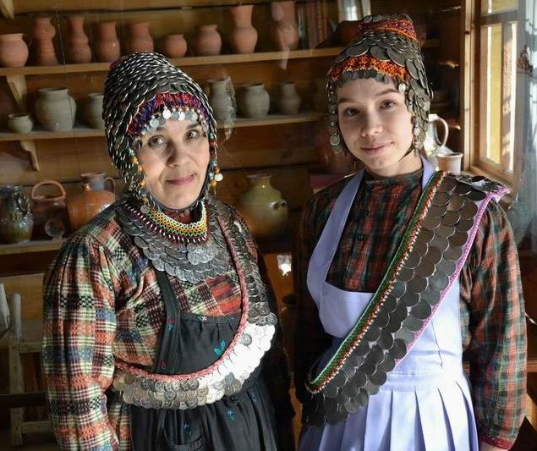
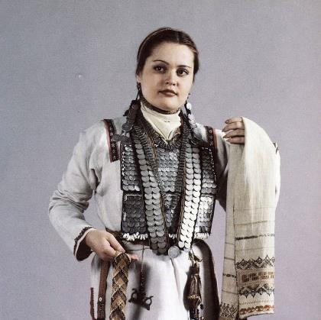
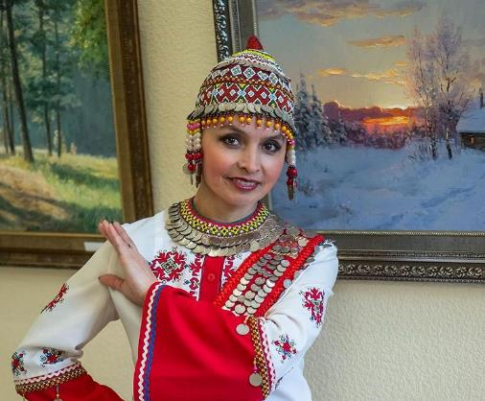
Украшения
Среди шитых бисером, украшенных серебром нарядов особое место занимает женское и девичье украшение в форме перевязи - тевет. Надевали перевязь через левое плечо. Женщины носили ее на свадьбах, девушки - во время весеннего обряда «девичья пашня», на хороводах и осенних праздниках, посвященных молотьбе, первому хлебу или льну. Тевет представляла собой широкую (до 10-12 см) полосу, сшитую из холста с подкладкой. Она украшалась узорной тесьмой (по краям) с нашитыми на ней рядами бисера и раковин, рядами монет, бисера. На концах тевети вышивались узоры - изображения светил, очертания гор, деревьев.
Полный комплекс украшений представлен в праздничных и свадебных нарядах. Чувашская женщина, облаченная в полный свадебный наряд, носила одежду и украшения весом около одного пуда (16 кг), в том числе серебряные монеты весом 2-3 кг. В комплекс украшений, выполненных в технике шитья бисером и серебряными монетами, а также из драгоценных металлов и камней, входят головной убор девушки (тухъя), головной убор женщины (хушпу), нагрудные и шейные наряды (ама, шўлкеме, алка, мая, суха), перевязь (тевет), подвески (сарка), браслет (сула), кольцо (сере), поясные подвески-нахвостник (йёс хўре), поясной кошелек (енчёк), поясное зеркальце (тёкер) и др.
Женские и девичьи украшения чувашей имеют свои аналогии в костюмах поволжских народов: марийцев, мордвы, удмуртов. Одним из популярных украшений был нагрудник, часто - треугольной формы, небольшой и украшенный бисером и монетами. Различия касаются набора предметов, покроя, орнамента, цветовых сочетаний, способа ношения, композиции, технических приемов изготовления. Большинство этих различий ограничено географическим расположением этнографических групп - как на территории Чувашии, так и за ее пределами.

